Slide 1










Chủ đề 3: Mái trường mến yêu
Bài 6
Bài 6
Bài 6
GIỜ RA CHƠI
GIỜ RA CHƠI
GIỜ RA CHƠI
Notes:
更多模板请关注：https://haosc.taobao.com

Slide 2
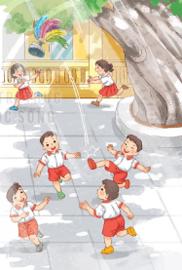
Trong giờ ra chơi, em và các bạn làm gì?
Em cảm thấy thế nào khi ra chơi?
Em hãy quan sát và cho biết tranh vẽ gì?

Slide 3


2
Đọc

